Slide 1
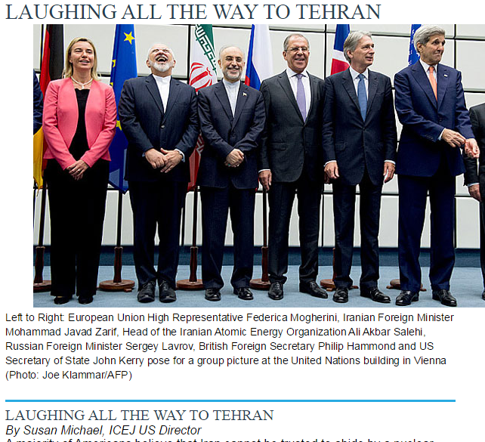
國會監督权柄实施在伊朗核武協議
July 26, 2015

Slide 2
伊朗和六強7/14日達成核子協議 華盛頓郵報: 真正全面退让的是美国
监控措施: 可在24天 (not 24 hrs !) 内进入伊朗境内被认为可疑的地点，伊朗有权提出异议= 如同伊朗未同意监察)
放弃最初标准(比如伊朗必须永久性拆除核设施)
《不扩散核武器条约》签约国同样对待
2

Slide 3
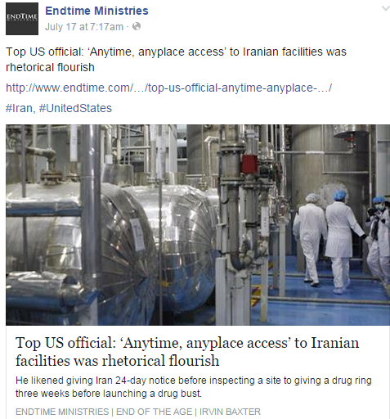
3

Slide 4
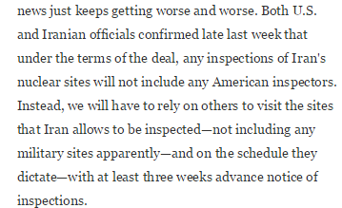
4

Slide 5
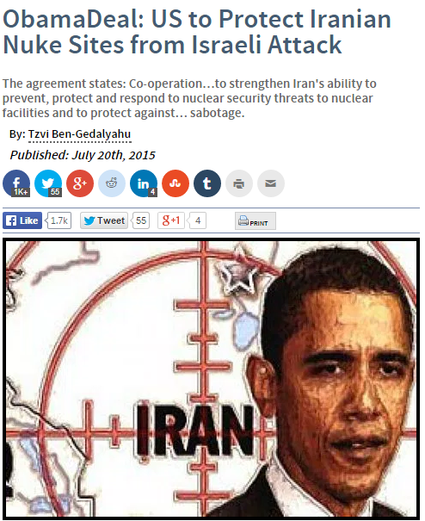
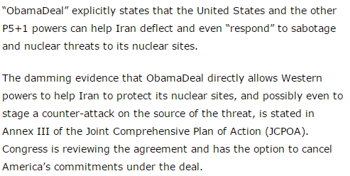
5

Slide 6
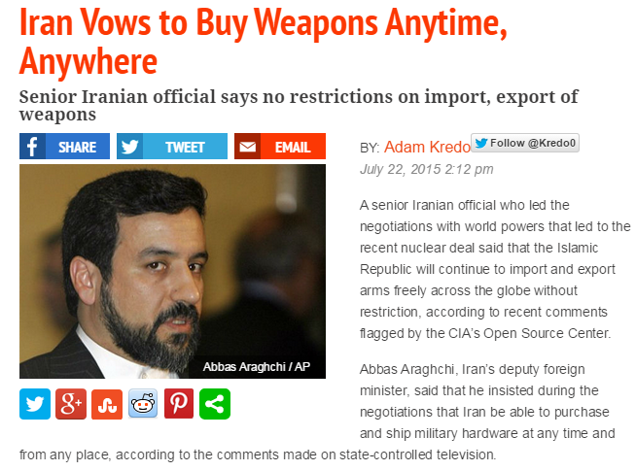
6

Slide 7
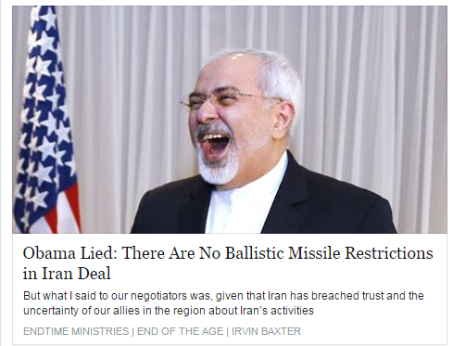
7

Slide 8
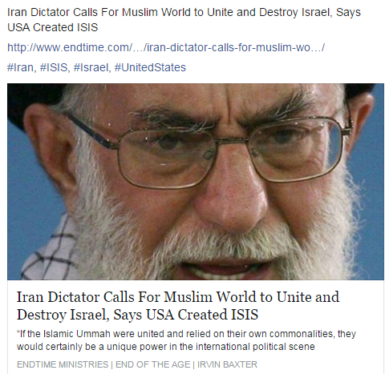
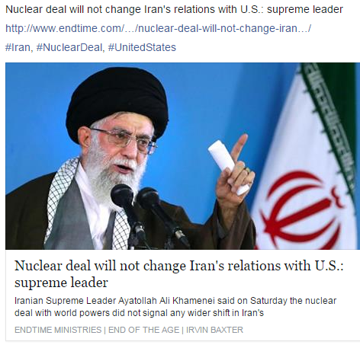
8

Slide 9
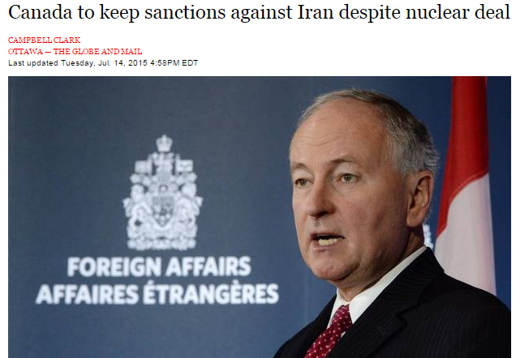
9

Slide 10
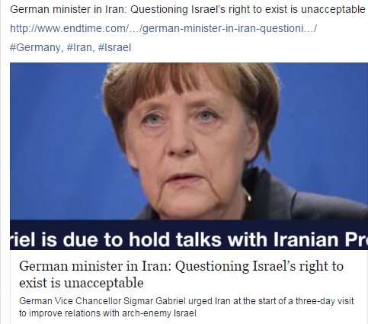
10

Slide 11
11

Slide 12
國會審議权 (The Iran Nuclear Agreement Review Act)
國會60天時間審核這項協議，若不同意，必須通過「不贊成議案」:
但通過「不贊成決議案」的機會不大
眾院過關只需要共和黨議員支持
參院闖關需要60票，則必須拉到至少六位民主黨參議員的票
國會表決不同意後須挺得住總統的否決。國會兩院必須以三分之二票數才能推翻總統的否決
12

Slide 13
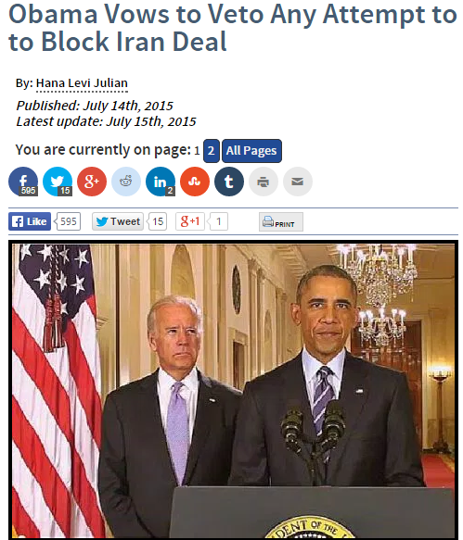
歐巴馬7/14日在電視直播的談話中警告美國國會，他將否決國會的不贊成決議案。
13

Slide 14
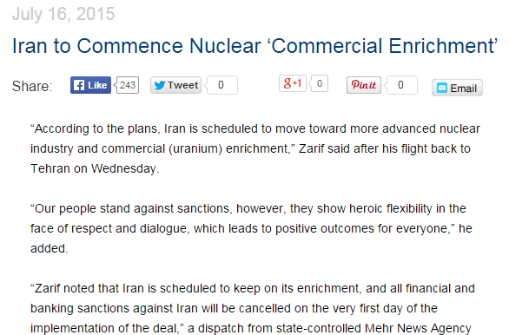
番2:1國民哪、你們應當聚集．趁命令沒有發出…耶和華的烈怒未臨到你們、他發怒的日子未到以先、你們應當聚集前來。
3世上遵守耶和華典章的謙卑人哪、你們都當尋求耶和華．當尋求公義謙卑、或者在耶和華發怒的日子、可以隱藏起來。

Slide 15
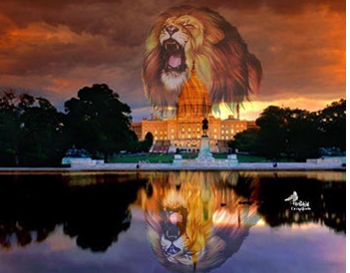
禱告1
國會監督权柄(通過「不贊成”伊朗核武協議”決議案」)实施在政府之上:
神震动逆轉任由伊朗進入核武門檻國的事, 议员们仔细审议”伊朗核武協議”每个细节,毀滅以色列的法令都逆轉,任何容許伊朗制造核彈的會談,不許越過國會防線
賽59:1919人從日落之處、必敬畏耶和華的名．從日出之地、也必敬畏他的榮耀．因爲仇敵好像急流的河水沖來、是耶和華之氣所驅逐的。

Slide 16
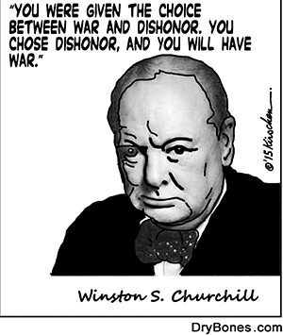
禱告2

Slide 17
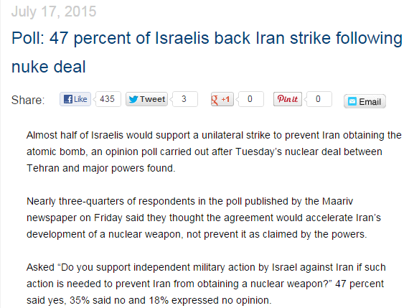
禱告2

Slide 18
禱告2
猶太長兄們在aliayh回轉歸向神,主要兴起猶太国成大卫公义的苗裔…在他的日子,犹大必得救,以色列也安然居住.
亞8:7-8我要從東方從西方救回我的民。我要領他們來，使他們住在耶路撒冷中。他們要作我的子民，我要作他們的神
結36:24-28我必從各國收取你們，引導你們歸回本地…我要潔淨你們，使你們脫離一切的污穢，棄掉一切的偶像。我也要賜給你們一個新心，將新靈放在你們裡面，又從你們的肉體中除掉石心，賜給你們肉心

